Slide 1
Quản lý dự án phần mềm
Bài 2: Các tiến trình xử lý và tổ chức
Quản lý dự án phần mềm - Nguyễn Quỳnh Chi

Slide 2
Nội dung bài học
Những kiến thức cơ bản: Các giai đoạn quản lý và Các tiến trình xử lý
Tổ chức của dự án
Lựa chọn dự án
Phát biểu bài toán
Project Charter
Quản lý dự án phần mềm - Nguyễn Quỳnh Chi
Notes:
No lab today
More lab in later term

Slide 3
15 công việc của giám đốc dự án
Đ/n phạm vi của dự án
Xác định người tham gia, người ra quyết định, và các thủ tục phát sinh
Phát triển danh sách các nhiệm vụ chi tiết cần thực hiện (cấu trúc phân rã- WBS)
Ước lượng các yêu cầu về thời gian
Phát triển biểu đồ luồng công việc quản lý
Xác định ngân sách và tài nguyên cần thiết
Đánh giá các yêu cầu
Xác định và đánh giá các rủi ro để chuẩn bị các kế hoạch đối phó
Xác định sự phụ thuộc
Xác định và theo dõi các mốc kiểm tra thiết yếu
Tham gia vào quá trình xem lại các giai đoạn của dự án
Bảo toàn các tài nguyên cần thiết
Quản lý tiến trình kiểm soát thay đổi
Báo cáo trạng thái của dự án
Quản lý dự án phần mềm - Nguyễn Quỳnh Chi

Slide 4
Quyển sách PMBOK
Cấu trúc quản lý dự án theo
  A) Các tiến trình xử lý (Processes)
  B) Các lĩnh vực tri thức
Các tiến trình xử lý: 2 loại
  1. Xử lý quản lý dự án : mô tả và tổ chức các công việc của dự án
  2. Các tiến trình theo định hướng sản phẩm: xác định và xây dựng sản phẩm của dự án
Quản lý dự án phần mềm - Nguyễn Quỳnh Chi

Slide 5
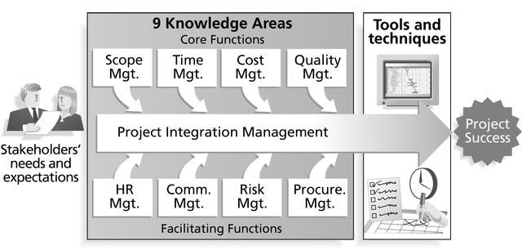
Nội dung quản lý dự án
Source: Project Management Institute
Quản lý dự án phần mềm - Nguyễn Quỳnh Chi

Slide 6
Năm nhóm tiến trình quản lý
1. Nhóm khởi tạo
2. Nhóm lập kế hoạch
3. Nhóm thực thi
4. Nhóm theo dõi và kiểm soát
5. Nhóm kết thúc dự án
Chú ý: Chúng có thể được lặp lại trong mỗi giai đoạn phát triển dự án
Mỗi tiến trình được mô tả theo những thông số
    Đầu vào
    Công cụ và kỹ thuật thực hiện
    Đầu ra
Quản lý dự án phần mềm - Nguyễn Quỳnh Chi
Notes:
projects are composed of processes

Slide 7
PMI: Tiến trình khởi tạo
Đầu vào
  Mô tả sản phẩm
  Kế hoạch chiến lược
  Các tiêu chí lựa chọn dự án
  Các thông tin lịch sử
Đầu ra
  Project charter
  Giám đốc dự án được chỉ định
  Các ràng buộc
  Các giả thiết
Quản lý dự án phần mềm - Nguyễn Quỳnh Chi

Slide 8
PMI: Các tiến trình lập kế hoạch
Thành lập và duy trì một lịch hoạt động khả thi để hoàn thành công việc mà dự án đang nhắm tới
Lập kế hoạch về phạm vi
Định nghĩa phạm vi
Định nghĩa công việc
Lập trật tự công việc
Ước lượng thời gian thực hiện công việc
Resource Planning
Ước lượng chi phí
Lên ngân sách
Lập kế hoạch rủi ro
Lập lịch thực hiện
Lập kế hoạch chất lượng
Lập kế hoạch truyền thông (giao tiếp)
Lập kế hoạch tổ chức
Đáp ứng nhân viên
Lập kế hoạch mua bán
Phát triển kế hoạch dự án
Quản lý dự án phần mềm - Nguyễn Quỳnh Chi

Slide 9
PMI: Tiến trình thực thi
Phối hợp con người và các tài nguyên khác để tiến hành dự án theo kế hoạch
Thực thi kế hoạch của dự án
Xác minh lại phạm vi
Đảm bảo chất lượng
Phát triển đội dự án
Phân phối thông tin
Vận động
Lựa chọn nguồn
Thủ tục hành chính cho hợp đồng
Quản lý dự án phần mềm - Nguyễn Quỳnh Chi

Slide 10
PMI: Tiến trình kiểm soát
Đảm bảo đạt được các mục tiêu của dự án bằng cách theo dõi và đo đạc tiến độ và sửa chữa khi cần thiết
Kiểm soát những thay đổi chung
Kiểm soát thay đổi phạm vi
Kiểm soát lịch thực hiện công việc
Kiểm soát chi phí
Kiểm soát chất lượng
Báo cáo năng suất
Kiểm soát việc đáp ứng rủi ro
Quản lý dự án phần mềm - Nguyễn Quỳnh Chi

Slide 11
PMI: Tiến trình đóng dự án
Chính thức hoá việc tiếp nhận dự án và đưa dự án tới một kết thúc chuẩn
Các thủ tục hành chính đóng dự án
Thanh lý hợp đồng
Quản lý dự án phần mềm - Nguyễn Quỳnh Chi

Slide 12
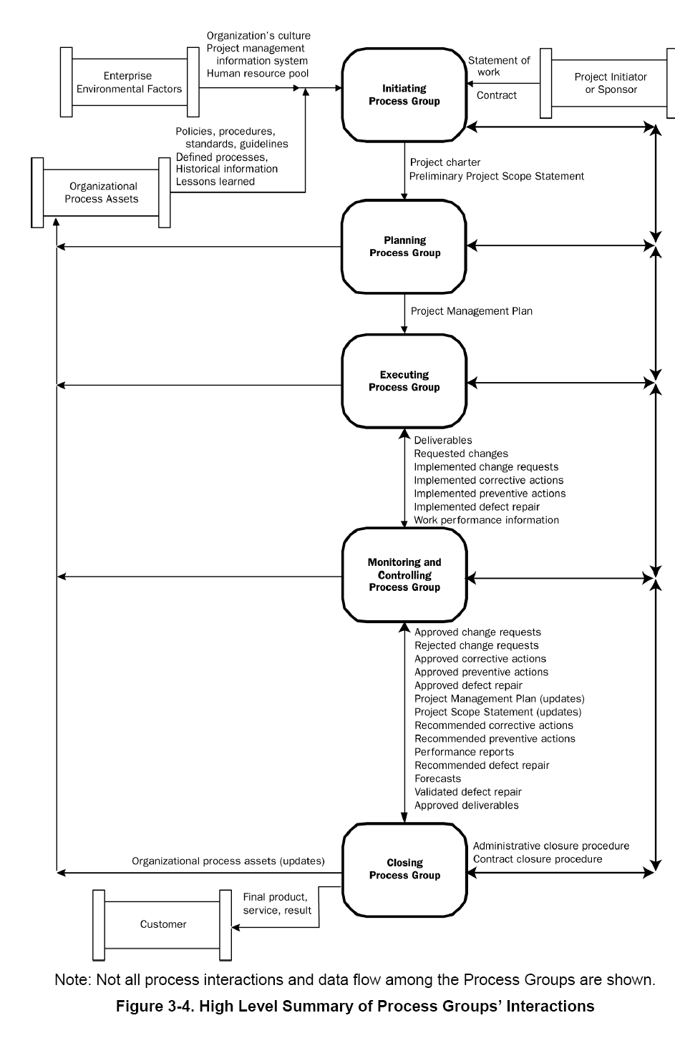
Quản lý dự án phần mềm - Nguyễn Quỳnh Chi

Slide 13
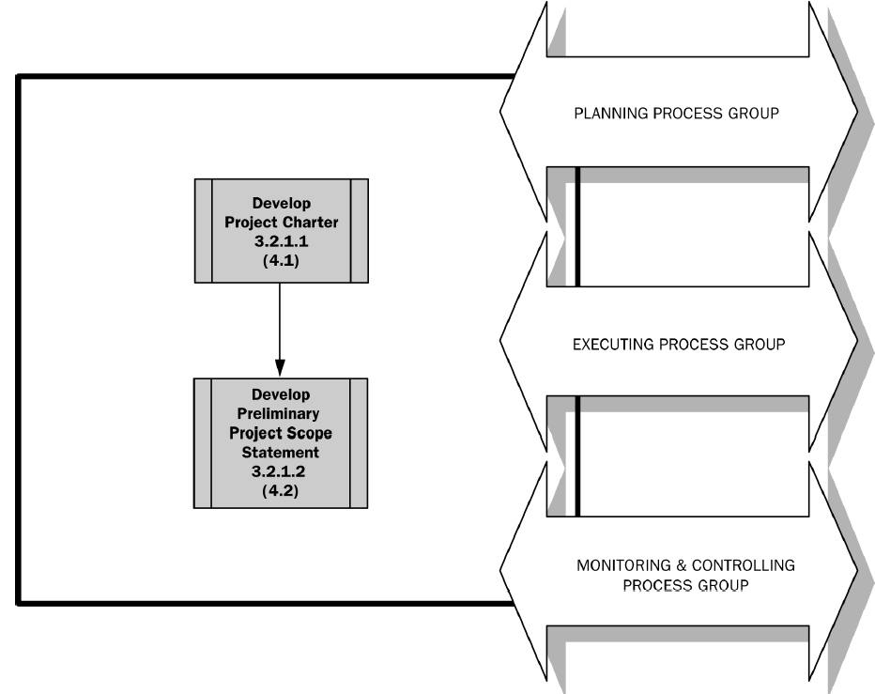
Nhóm tiến trình khởi tạo
Quản lý dự án phần mềm - Nguyễn Quỳnh Chi

Slide 14
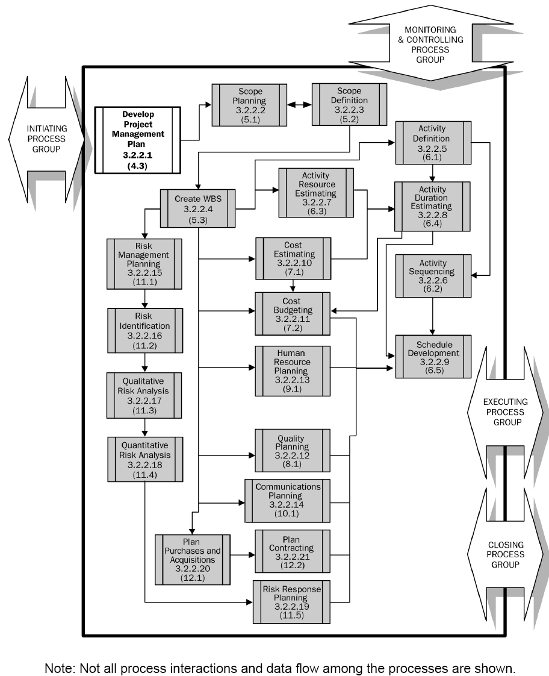
Nhóm tiến trình lập kế hoạch
Quản lý dự án phần mềm - Nguyễn Quỳnh Chi

Slide 15
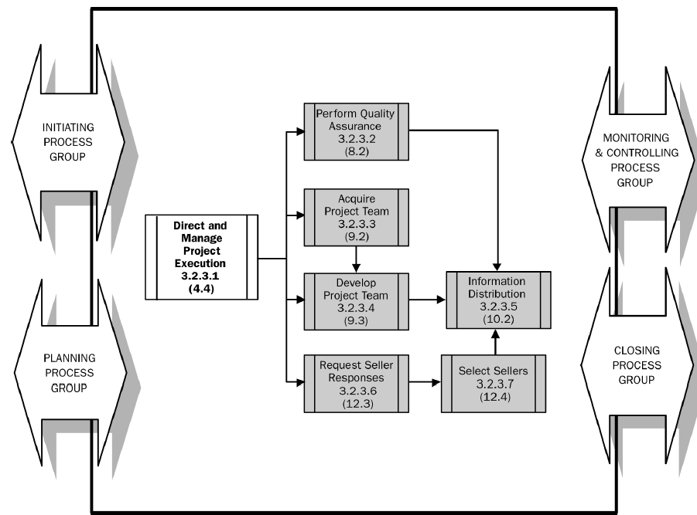
Nhóm tiến trình thực thi
Quản lý dự án phần mềm - Nguyễn Quỳnh Chi

Slide 16
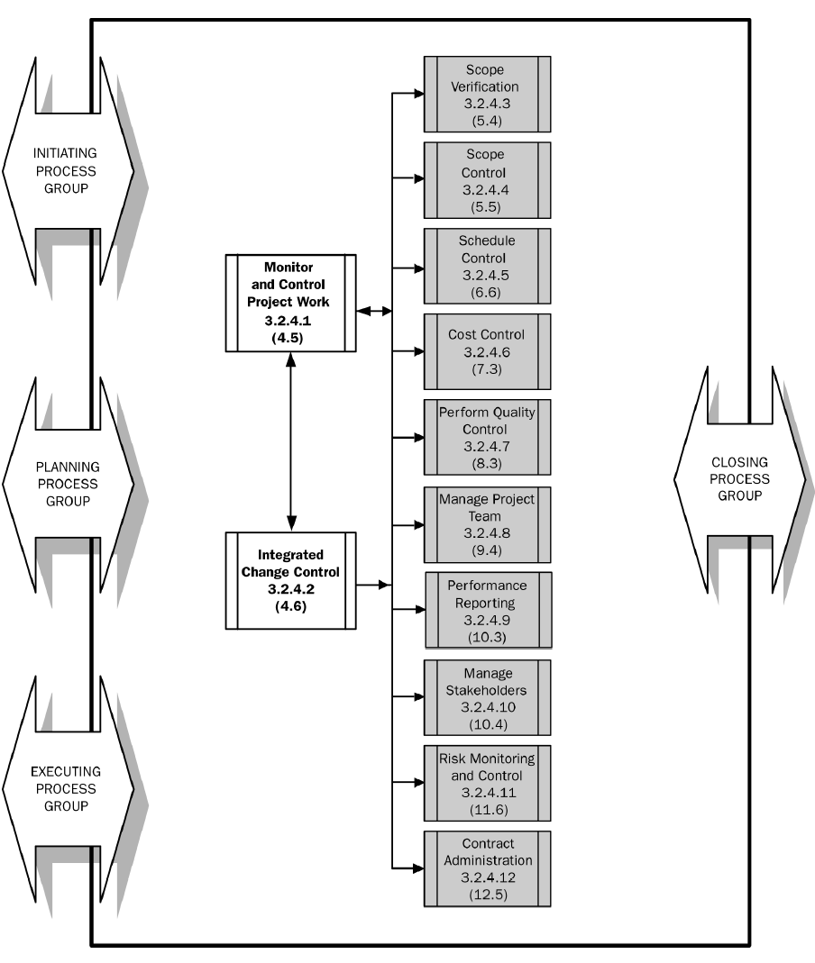
Nhóm tiến trình theo dõi và kiểm soát
Quản lý dự án phần mềm - Nguyễn Quỳnh Chi

Slide 17
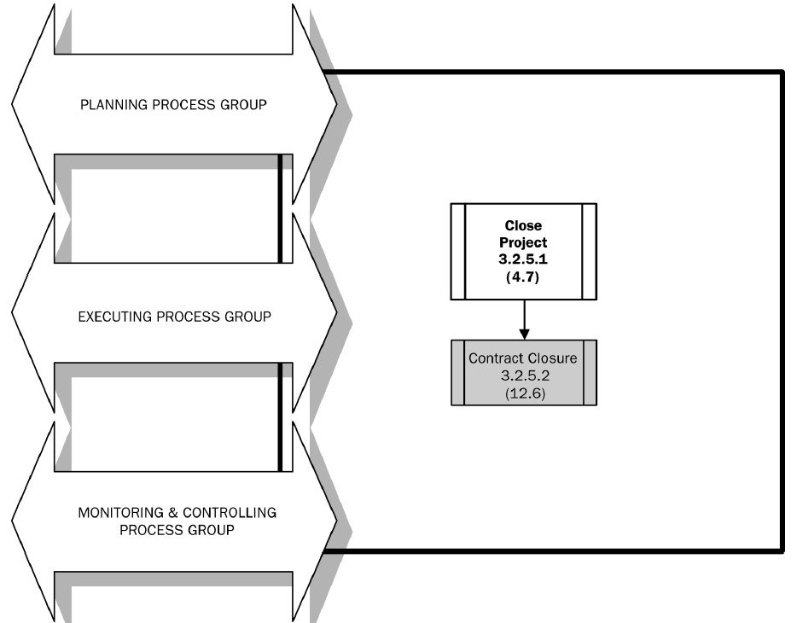
Nhóm đóng các tiến trình
Quản lý dự án phần mềm - Nguyễn Quỳnh Chi

Slide 18
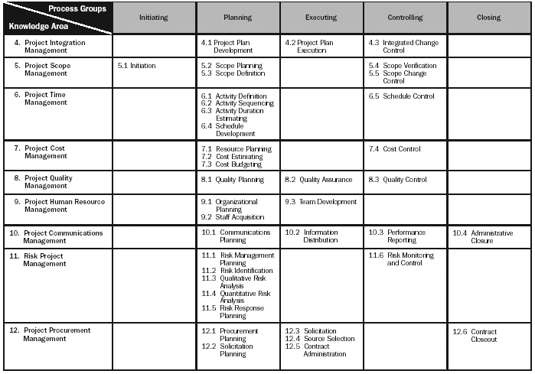
Các lĩnh vực tri thức của PMI
Quản lý dự án phần mềm - Nguyễn Quỳnh Chi

Slide 19
Tìm hiểu các tổ chức
Sơ đồ theo cấu trúc: Tập trung vào các vai trò và trách nhiệm, phối hợp và kiểm soát. Sơ đồ của tổ chức giúp định nghĩa sơ đồ loại này.
Sơ đồ theo tài nguyên con người: tập trung vào sự gắn kết giữa nhu cầu của tổ chức và con người.
Sơ đồ theo chính trị : Giả sử tổ chức được cấu thành bởi các cá nhân và nhóm người có mối quan tâm khác nhau. Xung đột và quyền lực là các vấn đề cơ bản.
Sơ đồ theo biểu tượng: tập trung vào các biểu tượng và ngữ nghĩa liên quan tới các sự kiện. Văn hóa rất quan trọng.
Quản lý dự án phần mềm - Nguyễn Quỳnh Chi

Slide 20
Cấu trúc của tổ chức
Theo chức năng
  Kỹ thuật, Kinh doanh, Thiết kế, v.v...
Theo dự án
  Dự án A, dự án B
  Thu nhập từ các dự án
Theo kiểu ma trận
  dựa trên cả hai loại theo chức năng và theo dự án
  mô hình quản lý chương trình (Program Mgmt. Model)
  Các chu trình ngắn hơn, cần thiết cho quá trình phát triển nhanh một hệ thống.
Quản lý dự án phần mềm - Nguyễn Quỳnh Chi

Slide 21
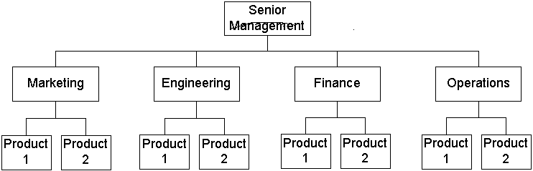
Tổ chức theo chức năng
Ưu điểm
  Định nghĩa quyền hạn rõ ràng
  Loại bỏ sự trùng lặp
  Khuyến khích sự cụ thể hoá
  Các bước phát triển sự nghiệp rõ ràng
Nhược điểm
  Có thể định hướng của khách hàng
  Tạo ra chu trình ra quyết định dài hơn
  Xung đột giữa các lĩnh vực chức năng
  Các đội trưởng của dự án có ít quyền lực
Quản lý dự án phần mềm - Nguyễn Quỳnh Chi

Slide 22
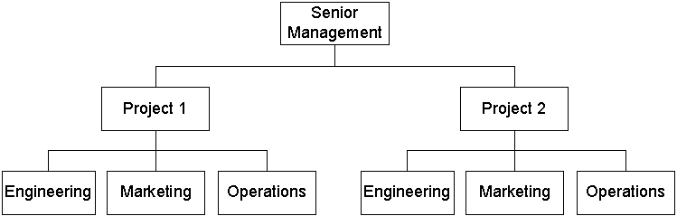
Tổ chức theo dự án
Ưu điểm
  Giao việc duy nhất
  Giao tiếp giữa các dự án hiệu quả
Nhược điểm
  Trùng lặp trên các phương tiện
  Con đường sự nghiệp
Quản lý dự án phần mềm - Nguyễn Quỳnh Chi

Slide 23
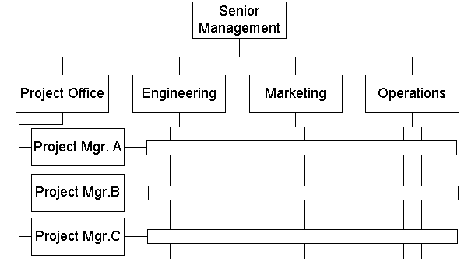
Tổ chức theo ma trận
Ưu điểm
  Tích hợp dự án qua các luồng chức năng
  Sử dụng hiệu quả các tài nguyên
  Duy trì các đội chức năng
Nhược điểm
  Mỗi cá nhân có tới hai người quản lý
  Phức tạp
  Xung đột tài nguyên và thứ tự ưu tiên
Quản lý dự án phần mềm - Nguyễn Quỳnh Chi

Slide 24
Các dạng ma trận
Yếu, mạnh, cân bằng
Mức độ của sức mạnh tương đối
Yếu: tập trung chức năng
Mạnh: tập trung dự án
Quản lý dự án phần mềm - Nguyễn Quỳnh Chi

Slide 25
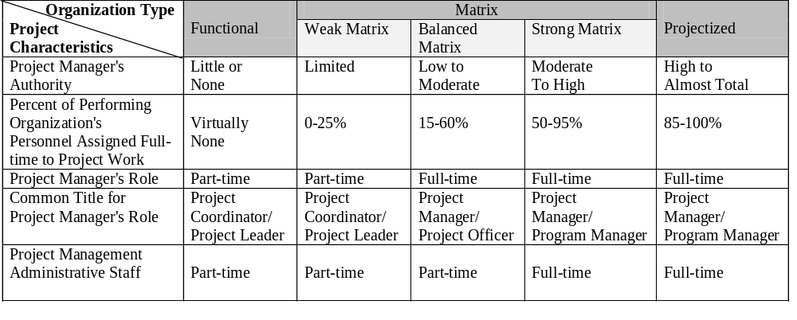
Cấu trúc của tổ chức ảnh hưởng tới các dự án
PMBOK Guide, 2000, p. 19
Quản lý dự án phần mềm - Nguyễn Quỳnh Chi

Slide 26
Ảnh hưởng của tổ chức
Dạng của tổ chức có thể ảnh hưởng rất lớn tới vai trò của bạn
Xác định kỹ năng bạn sẽ cần từ bộ phận chức năng nào
Khái niệm mới: văn phòng dự án (“Project Office”)
  A) như k/n quản lý dự án tập trung
  B) như một văn phòng hướng dẫn thông tin cho các đội dự án
Quản lý dự án phần mềm - Nguyễn Quỳnh Chi

Slide 27
Các phương pháp lựa chọn dự án
Thường có nhiều dự án hơn lượng thời gian và tài nguyên cần để thực hiện
    Vì vậy cần tuân theo một quá trình logic để lựa chọn dự án phù hợp để thực hiện
Các phương pháp bao gồm
  Tập trung vào nhu cầu vĩ mô
  Phân loại các dự án
  Các phương thức tài chính
  Các mô hình đánh trọng số
    (hai mô hình cuối sẽ được trình bày sau trong chương trình)
Quản lý dự án phần mềm - Nguyễn Quỳnh Chi

Slide 28
Các nhu cầu vĩ mô của tổ chức
Thường là rất khó để có được sự đánh giá công bằng xem dự án nào là tốt nhưng mọi người đều đồng ý rằng chúng có giá trị lớn
Ba tiêu chí quan trọng cho dự án:
  Nhu cầu của dự án (needs)
  Có tiền hỗ trợ cho dự án (funds)
  Có sự sẵn sàng đưa dự án tới thành công
Quản lý dự án phần mềm - Nguyễn Quỳnh Chi

Slide 29
Phân loại các dự án
Một cách phân loại: dự án thiết lập
  một vấn đề
  một cơ hội
  một định hướng
Một cách khác: dựa trên dự án sẽ kéo dài bao lâu và khi nào dự án được cần đến
Một cách khác nữa: dựa trên thứ tự ưu tiên chung của dự án
Quản lý dự án phần mềm - Nguyễn Quỳnh Chi

Slide 30
Phát biểu bài toán (SOW)
Một bản mô tả công việc cần được thực hiện cho dự án
Thiết lập các điều kiện biên
SOW vs. CSOW (phát biểu bài toán dưới dạng một hợp đồng)
  CSOW: sử dụng ngôn ngữ luật hợp pháp như một phần của ngữ cảnh thầu dự án
Có thể được sử dụng trong hợp đồng chính thức cuối cùng- cần cẩn thận, cụ thể và rõ ràng
Quản lý dự án phần mềm - Nguyễn Quỳnh Chi

Slide 31
Phát biểu bài toán (tiếp)
Thường được hoàn thành sau khi dự án được chấp thuận
Có thể có nhiều phiên bản khác nhau
  1. Danh sách các sản phẩm chuyển giao
  2. bản chi tiết hơn trong RFP
  3. Phiên bản thầu từ hợp đồng
Quản lý dự án phần mềm - Nguyễn Quỳnh Chi

Slide 32
Tôn chỉ của dự án
Một mô tả dự án ở mức tổng quát:
  nhu cầu công việc, sản phẩm, các giả thiết
Thường ra sau bản phát biểu bài toán SOW
thường 2-3 trang (có thể dài hơn)
Quản lý dự án phần mềm - Nguyễn Quỳnh Chi

Slide 33
Project Charter
Dàn ý điển hình
  Tổng quan
    Nhu cầu công việc
    Mục tiêu
    Các phương pháp và cách tiếp cận
  Phạm vi chung của công việc
  Ngân sách và lịch thực hiện chung chung
  Trách nhiệm và vai trò
  Các giả thiết
Quản lý dự án phần mềm - Nguyễn Quỳnh Chi

Slide 34
Bài tập về nhà
Hãy viết một Project Charter cho dự án của bạn
Kết hớp các yếu tố của một phát biểu bài toán
từ 2-3 trang
Sử dụng định dạng tuỳ chọn của bạn nhưng phải có dàn ý như sau
Được đánh giá trên nội dung, không trên việc định dạng
Quản lý dự án phần mềm - Nguyễn Quỳnh Chi

Slide 35
Chi tiết bài tập
Bao gồm:
  Tổng quan (2-3 đoạn)
    Mô tả hệ thống (tóm tắt)
    Ai sẽ sử dụng nó
    Các vấn đề mà nó đang giải quyết (Mục tiêu)
  Phạm vi công việc (định dạng theo dàn ý hoặc băn bản)
    Các sản phẩm chuyển giao khách hàng
        Mô tả hệ thống (chi tiết)
    Ước lượng chung chung về thời gian (2 tháng hoặc 2 năm ?)
  Các mục nằm ngoài phạm vi của dự án
  Các giả thiết
Quản lý dự án phần mềm - Nguyễn Quỳnh Chi

Slide 36
Ví dụ về tôn chỉ dự án (charter)
Các giả thiết
      Chúng ta sẽ sử dụng lại kiến trúc của hệ thống đặt hàng trước đó
      Hệ thống sẽ được xâydựng sử dụng một mô hình ASP
      Khách hàng sẽ cung cấp những chuyên gia về nghiệp vụ khi cần thiết trong quá trình phát triển
      Hệ thống sẽ chạy trên các tài nguyên máy tính và mạng sẵn có
      Khách hàng sẽ ký nhận các sản phẩm bàn giao trung gian trong vòng một tuần sau mỗi lần bàn giao
      Tất cả dữ liệu chuyển giao từ khách hàng sẽ có sẵn ở dạng XML
      Đây sẽ là một ứng dụng trên Web
      Đội phát triển dự án nội bộ sẽ thực hiện các công việc
      Công cụ soi chiếu sẽ được nhận giấy phép từ một tổ chức thứ ba
      Chúng tôi sẽ hợp tác với một công ty phát triển nước ngoài để tạo các hệ thống bảo mật
Quản lý dự án phần mềm - Nguyễn Quỳnh Chi

Slide 37
Ví dụ về tôn chỉ dự án
Những người tham gia chính
    Nhà tài trợ: VP of Marketing
    Nhà tài trợ : Five Star Brokerage Consortium
    Nhà tài trợ : Bill Smith, CEO
    Người dùng: nhân viên trực điện thoại
    Người dùng: các nhà băng liên quan
    Các khách hàng: Các công ty luật kích cỡ vừa và nhỏ
    Các khách hàng: Quý ông từ 30-45 với thu nhập ít nhất $75K
Quản lý dự án phần mềm - Nguyễn Quỳnh Chi

Slide 38
Ví dụ về tôn chỉ dự án
Sản phẩm bàn giao
  Trang Web bán lẻ
      quyển catalog đầy đủ
      hệ thống giỏ hàng mua bán
      bộ máy tìm kiếm
      hệ thống đăng ký người sử dụng
  Hệ thống mua bán
      hệ thống đặt hàng
      Quản lý thông tin giao dịch
      Công cụ thực thi các đơn đặt hàng
      Các hệ thống tích hợp
      Cơ sở hạ tầng cho bảo mật
Quản lý dự án phần mềm - Nguyễn Quỳnh Chi

Slide 39
Ví dụ về tôn chỉ dự án
Các sản phẩm bàn giao
  Ứng dụng hợp tác
    Mạng và phần cứng
    quản lý tài nguyên con người di động trên Web
    Kết nối cho mạng riêng ảo
    Ứng dụng cổng quản lý tái sản “Asset Management Viewport”
    Công cụ tạo báo cáo tuỳ biến
      Cho phép người dùng truy cập được tới kho dữ liệu
      Phân phối dưới dạng HTML và Excel
    Tài liệu hướng dẫn sử dụng
Quản lý dự án phần mềm - Nguyễn Quỳnh Chi

Slide 40
Ví dụ về tôn chỉ dự án
Ngoài phạm vi dự án
      cung cấp hệ thống cập nhật tin tức
      tính giá động
      công cụ đấu giá
      tích hợp với luật pháp
      hệ thống trợ giúp
Lịch thực hiện
      ước tính thời gian phát triển hệ thống từ 12-14 tháng tổng số
      Dự án được dự định bắt đầu trong quý 1 2010 và kết thúc trong quý 3 năm 2010
      Phiên bản đầu tiên được dự định bàn giao trong vòng 10 tháng và phiên bản tiếp theo dự định sau 4-6 tháng
Quản lý dự án phần mềm - Nguyễn Quỳnh Chi

Slide 41
Câu hỏi?
Quản lý dự án phần mềm - Nguyễn Quỳnh Chi

